Slide 1
Žlázy s vnitřní sekrecí

Slide 2
Sylabus jarní semestr 2018
25.2. Oběhová soustava
3.3. Cévní soustava
10.3. Centrální nervová soustava
17.3. Periferní nervová soustava
24.3. Dýchací soustava
31.3 Trávicí soustava I
7.4. Trávicí soustava II - játra, žlučník, slinivka břišní
14.4. Vylučovací soustava
21.4. Pohlavní soustava mužská
28.4 Pohlavní soustava ženská
5.5. Soustava žláz s vnitřní sekrecí
12.5. Lymfatický systém
19.5. Smyslové orgány

Slide 3
Glandulae endocrinae
Neuroendokrinní systém
Zpětnovazebné mechanismy
nejsou rodově ani druhově specifické
Homeostáza
Nemají vývody – do krve
Endokrinnní žlázy
Glandula thyroidea
Glandula parathyroidea,
Pars endocrina pancreatis
Glandula pienalis
Glandula suprarenalis
Hypophysis
Testes+ovaria
Thymus
Difusní endokrinní systém (TS)

Slide 4
Hypothalamus
Diencephalon (mezimozek)
Liberiny, statiny – adenohypofýza
Antidiuretický hormon (ADH) a oxytocin - neurohypofýza

Slide 5
Hypofýza

Slide 6
Hypofysa
Lobus anterior – adenohypofýza
Lobus posterior – neurohypofýza
Sella turcica (os sphenoidale)

Slide 7
Adenohypofýza
STH: nanismus/gigantismus, akromegálie

Slide 8
Neurohypofýza
Neurosekrece z hypothalamu
Oxytocin
Stahy dělohy
ADH (vasopresin)
Zúžení cév – zvýšení krevního tlaku
Zvyšuje resorpci vody v ledvinách

Slide 9
A. hypophysialis inf., sup.
V. hypophysialis

Slide 10
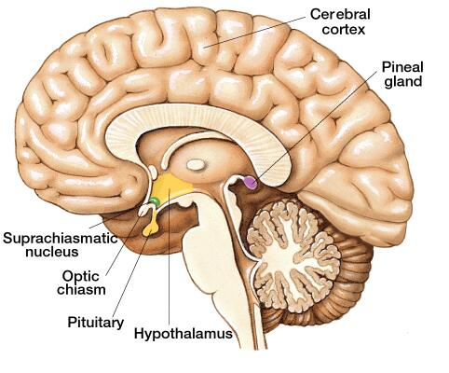
Epifýza – šišinka, glandula pinealis
Serotonin
Neurotransmiter: vnik nálad
Nedostatek: deprese
Melatonin – produkce v noci
Biorytmy, spánek
Stárnutí

Slide 11
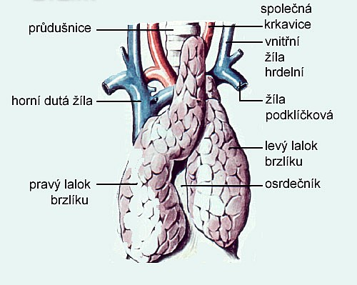
Brzlík (Thymus)
Přední mediastinum, za rukojetí hrudní kosti
Lobus dexter, sinister
Capsula,
Cortex
Medulla
Od puberty zánik
Diferenciace T-lymfocytů
Thymové hormony: imunitní fce

Slide 12
Štítná žláza, glandula thyroidea
Lobus dexter, sinister, pyramidalis
Isthmus – můstek
Capsula fibrosa
Stroma, lobuli,
Foliculi obsahující kkoloid
Koloid – thyreoglobulin

Slide 13
Trijodthyronin (T3) a tetrajodthyronin tyroxin(T4)
zvyšuje bazální metabolismus, uvolňování energie, krevní tlak, srdeční frekvenci
Vývoj mozku
Kalcitonin (parafolikulární buňky, snižuje hladinu Ca++ a P v krvi)
Termotyrin A, B (teplota těla)

Slide 14
Hyperthyreóza (Basedowova choroba)
Hypothyreóza (kretenismus)
Struma (vole)

Slide 16
TRH: tyreotropin uvolňující hormon (tyeorotropin realising hormon) z hypotalamu – stimuluje v adenohypofýze TSH (thyreotropin hormon adenohypofýzy)
U novorozence zvýšení TRH v chladu - termoregulace

Slide 17
A. carotis externa a a. subclavia
Notes:
Zevní krkavice carotis externa a subclavia

Slide 18
Příštitná tělíska, glandulae parathyroideae
4, zanořené do zadního laloku štítné žlázy
Parathormon (zvyšuje hladinu Ca++ a P v krvi)
Pokles – tetanie
Hyper funkce – řídnutí kostí
Kalciová homeostáza
vit D – příjem ve střevě

Slide 20
Glandulae suprarenales
Facies anterior, posterior, renalis
Pravá tvar trojúhelníka, levá poloměsíčitá
Cortex, medulla
6-12g

Slide 21
Cortex
Zona glomerulosa: mineralokortikoidy, aldosteron (K, Na, voda, ren)
Zona fasciculata: glukokortikoidy, kortizol (stres, protizánětlivý), kortikosteron (metabolismus sacharidů), androgenní hormony
Zona reticularis: glukokortikoidy a androgeny

Slide 22
Hypofunkce: Addisonova choroba
únava, pokles tlaku, hypoglykémie, vylučování sodíku
Hyperfunkce: Cushingův syndrom
obezita, emoční labilita, virilismus, hypertenze

Slide 23
Medulla
Katecholaminy: adrenalin (80%), noradrenalin
Receptory alfa: vasokonstrikce
Receptory beta: vasodilatace
Zvýšení krevního tlaku
Štěpení tuků

Slide 25
Pancreas
Žláza s vitřní i vnější sekrecí (exokrinní i endokrinní žláza),
15 cm, 75g

Slide 26
Pancreas

Slide 27
B buňky
insulin – snižuje glukózu hypoglykemický šok/ glykosurie v moči
A buňky – glukagon - zvyšuje glukogenolýzu v játrech a svalech
D buňky
somatostatin
G buňky
gastrin, produkce žaludečních šťáv

Slide 28
Alfa buňky: glukagon
Beta buňky: insulin

Slide 30
Periferní endokrinní systém
Ledviny: erytropoetin, kalcitriol (aktivní forma vit. D), prostaglandin, renin
Zažívací trakt: gastrin, sekretin, motilit, cholecystokinin (vylučování šťáv ze slinivky)
Játra: erytropoetin (fetus), trombopoetin, angiotensin (zvyšuje krevní tlak)
Srdce: atriální natriuretický peptid ANP (vazodilatace)
Varlata (testosteron)
Vaječníky (estrogeny, progesteron)

